Slide 1
Игра ‘GUNSLAVE’
Взял из головы, но вроде переводится круто – ‘Раб оружия’
Выполнил:
Кириллов Владимир Сергеевич 9 ‘Б’ класс
Руководитель:
Дузькрятченко Светлана Александровна

Slide 2
Цель работы
Создать игру для удовольствия и для уничтожения толп монстров, лишь бы прожить в мире игры еще хоть минуту

Slide 3
Задачи проекта
Создать классы для разных групп объектов в игре(игрок, комната, этаж, уровень, моб)(готово)
Добавить спрайты для всех объектов(готово)
Добавить оружие нескольких видов
Сделать различных мобов
Собрать всё в одну функцию, которая все будет генерировать сама, и не один раз(готово)

Slide 4
Работа над задачами
Сначала пришла идея, как реализовать классы комнат, мобов, этажей
Разработал эти классы, учитывая их взаимодействие друг с другом
Позаимствовал и доделал спрайты
Собрал все что можно в отдельные функции и классы, и автоматизировал создание этажей

Slide 5
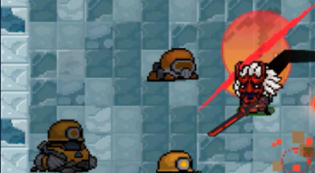
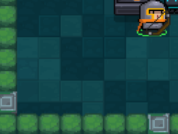
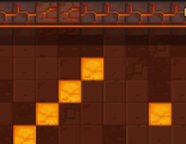
Будут разные виды комнат
Зимний
Обычный
И лавовый

Slide 6
Результат
Игрушка на пару раз, но все-таки поиграть можно, особенно учитывая, что полный потенциал персонажа можно раскрыть, только пройдя темное подземелье несколько раз

